Slide 1
Estudo de Dw

Slide 2
Conceitos Basicos
Data Warehousing
Conjunto de tecnologias de apoio a tomada de decisão de forma mais rápida e precisa
Tecnologias envolvidas
SGBDS
Produtos de Conversão de dados
Tecnologia Cliente/Servidor para acesso aos dados
Integração de ferramentas de análise

Slide 3
Data Warehouse
Um dos Produtos da aplicação dessas tecnologias
Base de dados temporais
orientada a assuntos
Não volátil
Armazena informações que apoiam a tomada de decisao
Possui grandes quantidades de dados, comparados a bancos de dados tradicionais
Dados são provenientes de diversas fontes

Slide 4
Data Warehouse
Dados operacionais X Dados informativos
Um DW é formado por dados informativos, criados a partir de dados operacionais (principal etapa do Dwing)
Usa Ferramentas de ETL
Cria novos campos (calculo ou sintetização)
Desnormaliza – performance
Padroniza dados de diversas fontes

Slide 5
Data Warehouse
Modelagem Multi-dimensional
Realiza Processamento OLAP
Permite a visão conceitual multidimensional

Slide 6
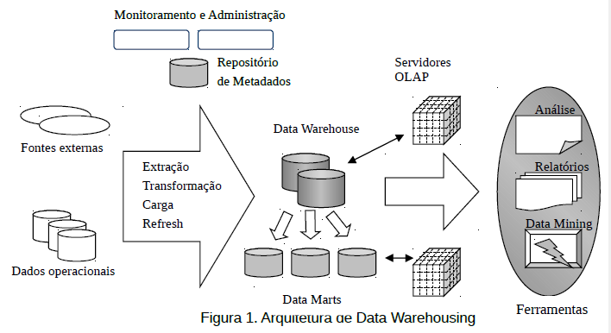

Slide 7
Modelagem de Dados de DW
geralmente modelagem Multidimensional
Facilita analises e visualizações complexas
Entidades são dimensões
Dimensões são relacionadas pelas tabelas fatos
Visão mais facil e intuitiva para o usuário em diferentes perspectivas
Representação da informação em formato de Cubos

Slide 8
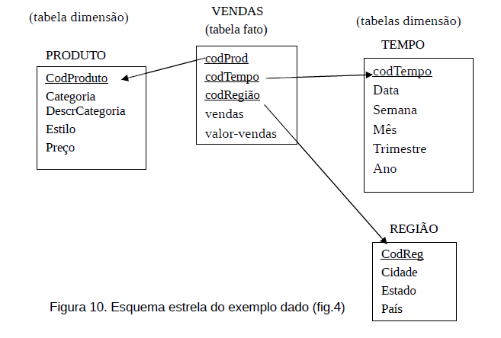
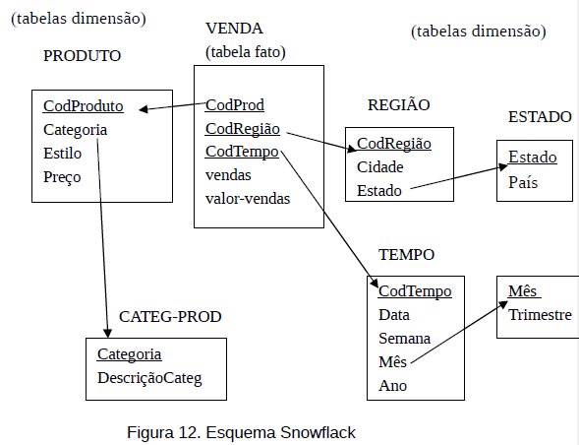
Principais esquemas utilizados
Estrela
Floco de Neve

Slide 9
Principais Esquemas Utilizados
Também existe o esquema Constelação
Igual esquema estrela, porém com várias tabelas Fatos compatilhando tabelas dimensões

Slide 10
Tabelas Dimensões

Slide 11
Tabelas Fatos

Slide 12
Operações oferecidas pelo DW - Consultas OLAP
Roll up
Drill down
Pivot
Slice and Dice
Ordenação
Seleção
Atributos derivados

Slide 13
Uso de View Materializada

